Slide 1
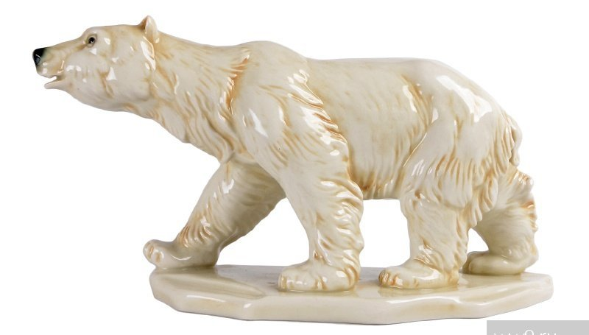
«КТО СОЗДАЁТ СКУЛЬПТУРЫ
ЖИВОТНЫХ?»

Slide 2
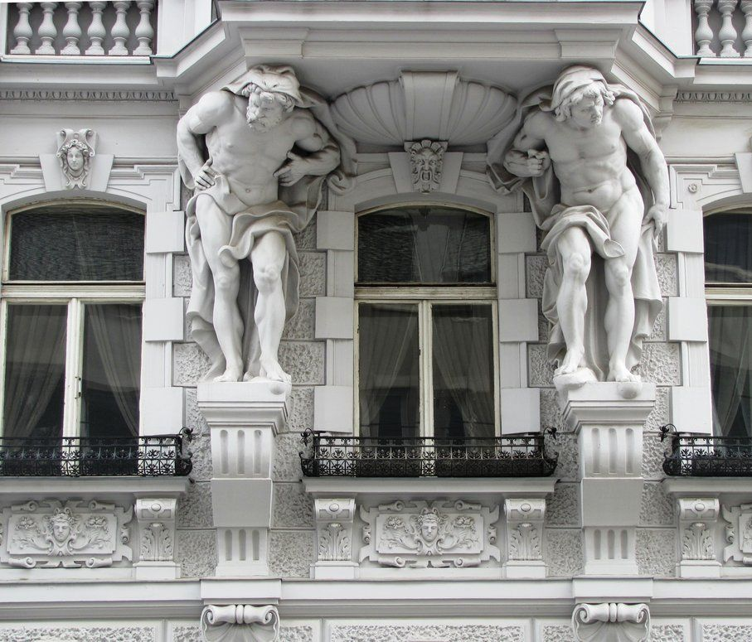
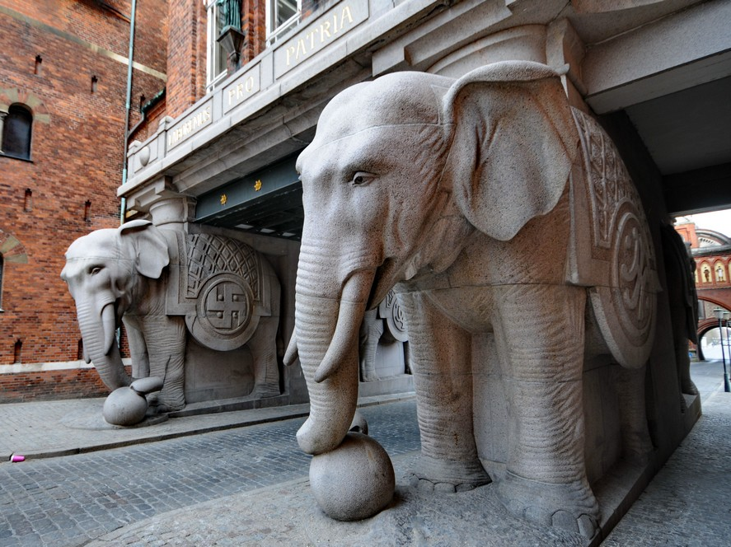

Slide 3
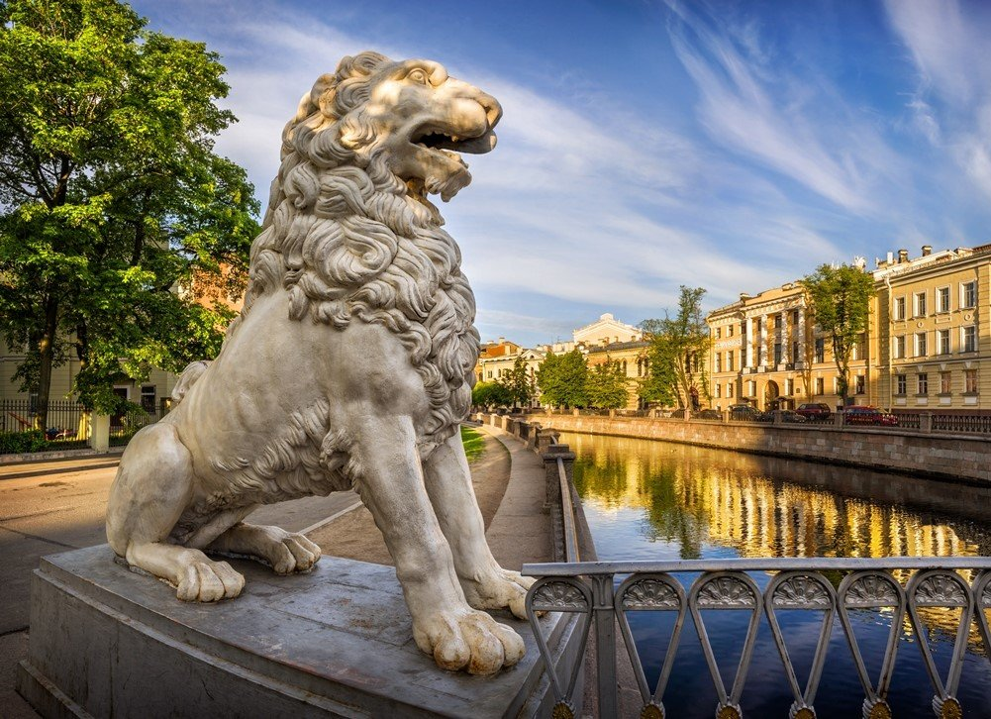
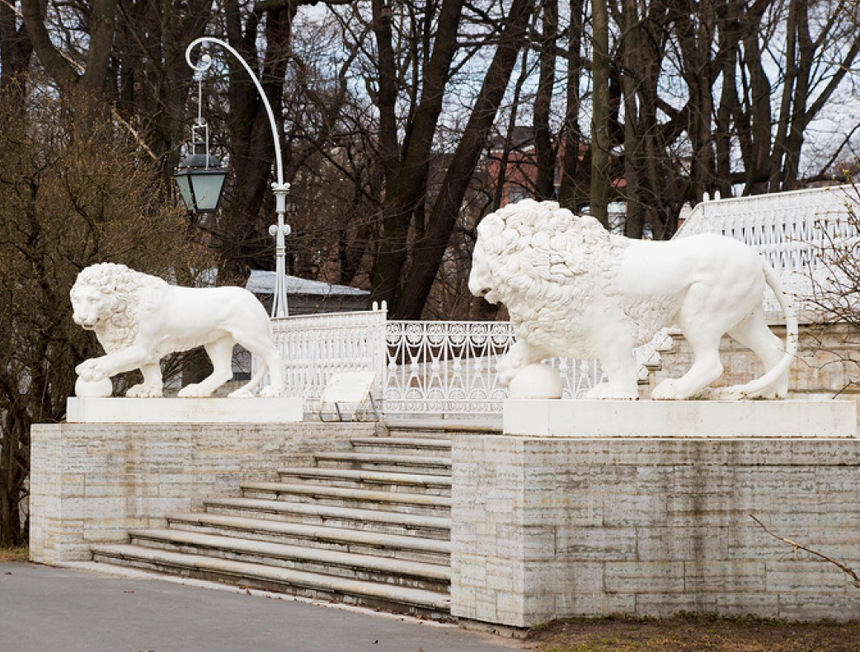

Slide 4
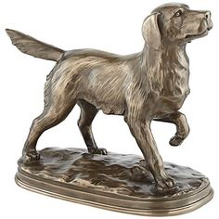
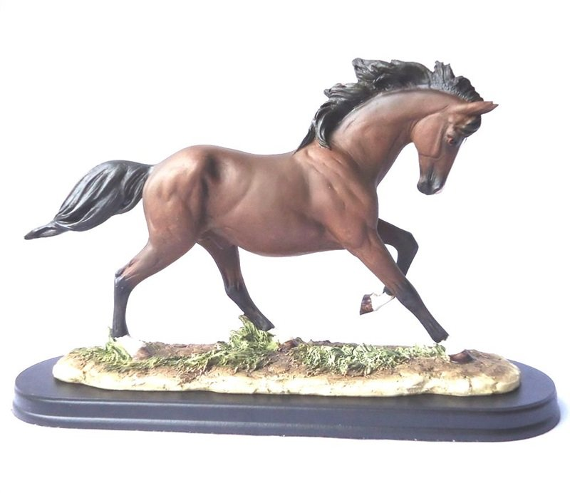

Slide 5
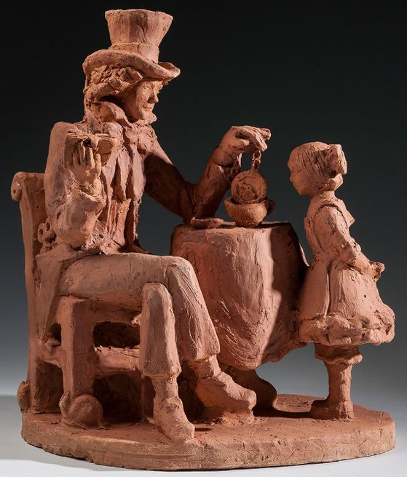
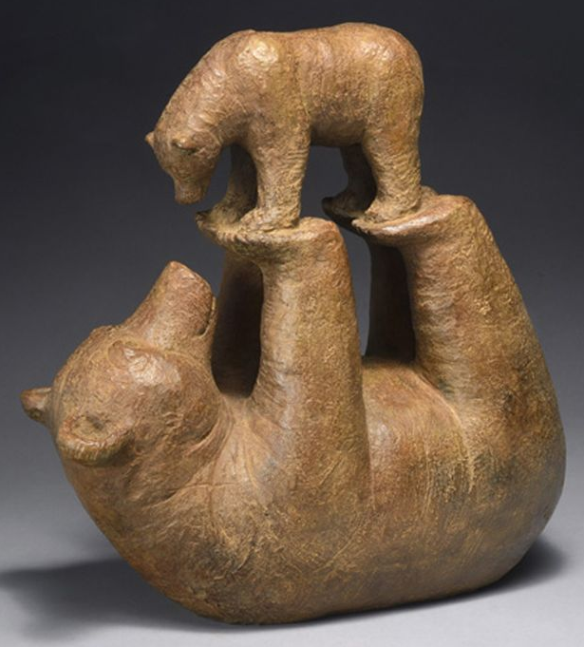

Slide 6
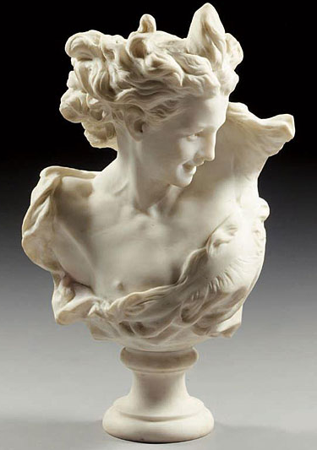
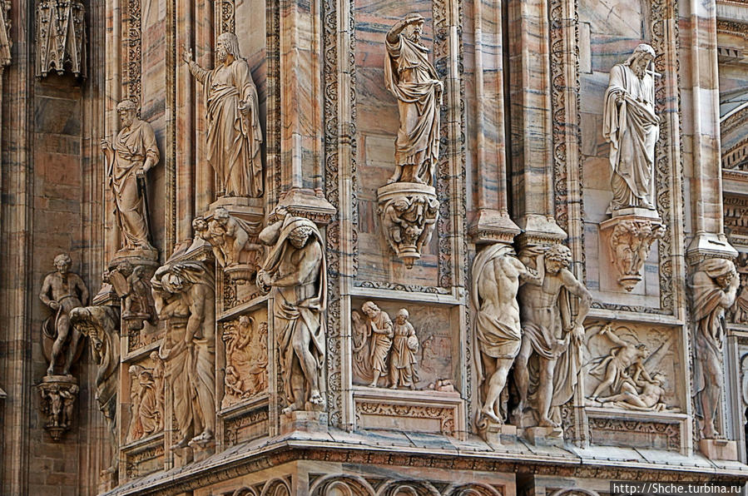
Скульптура:
Круглая:
Рельеф:
Можно рассмотреть со всех сторон, обойти вокруг.
Изображение плоскости.

Slide 7
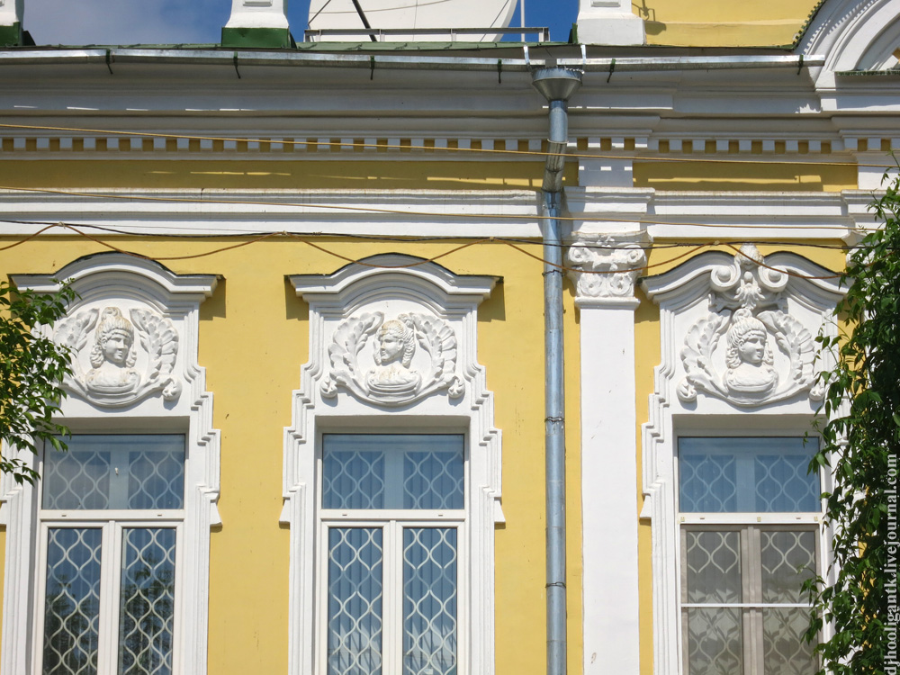
Барельефы

Slide 8
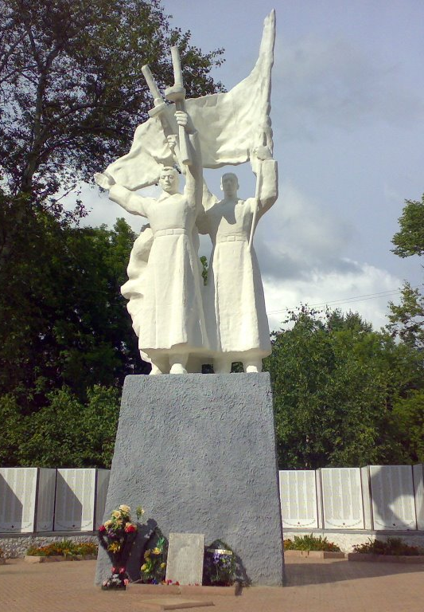
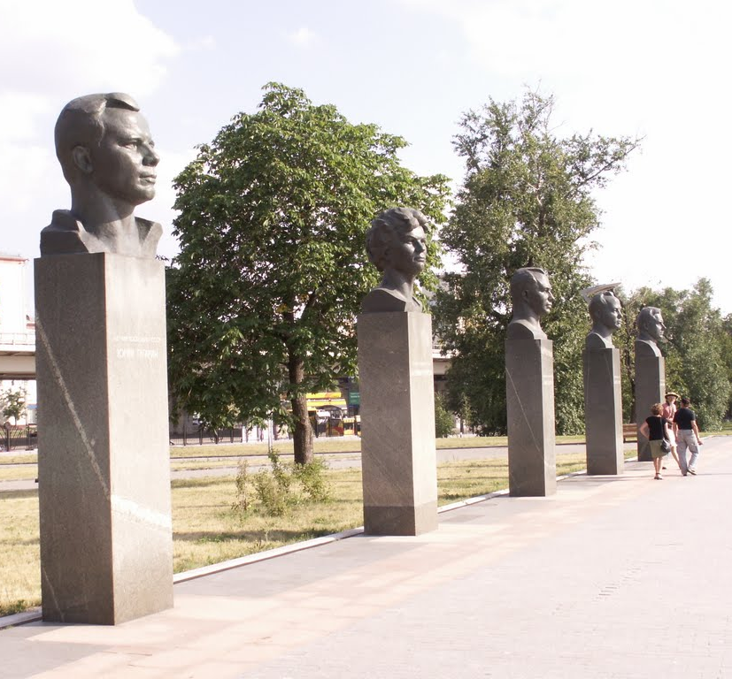
Виды скульптуры:
Монументальная скульптура
Скульптура «Аллея героев космоса»

Slide 9
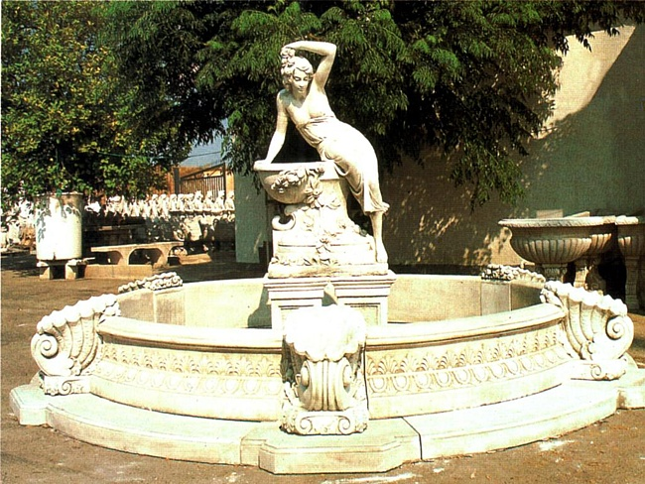
Монументально-декоративная парковая скульптура

Slide 10
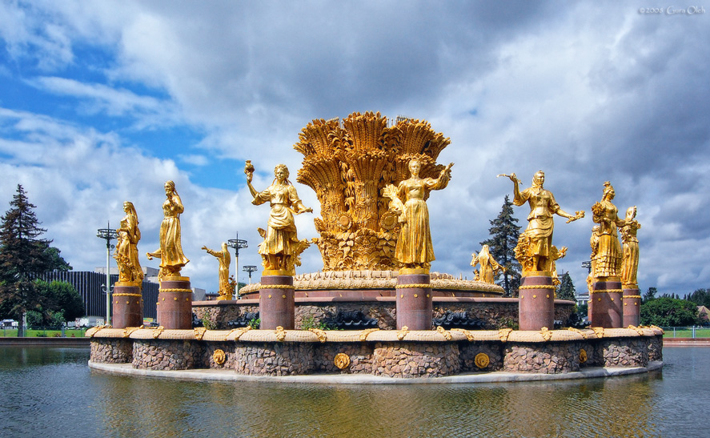
Фонтан «Дружба народов» на ВВЦ.

Slide 11
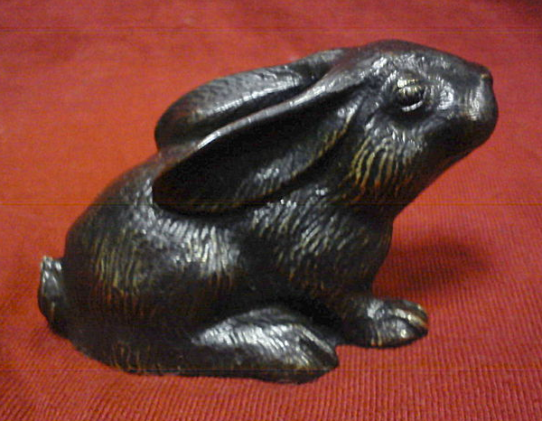
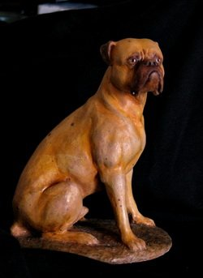
Скульптура малой формы

Slide 12
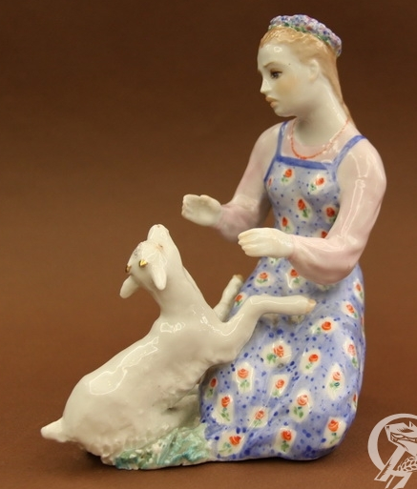
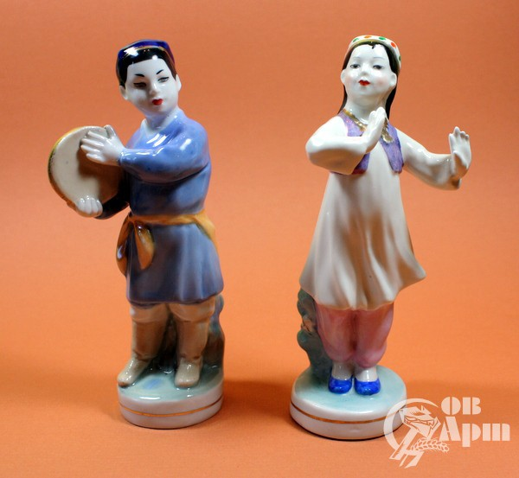
Скульптура малой формы.
Образ человека - «Аленушка», «Танцующая Узбечка»

Slide 13
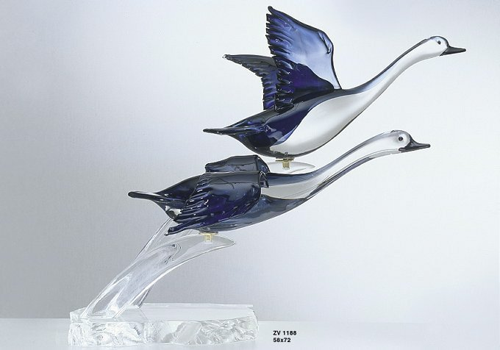
Скульптура малой формы из стекла. «Лебеди»

Slide 14
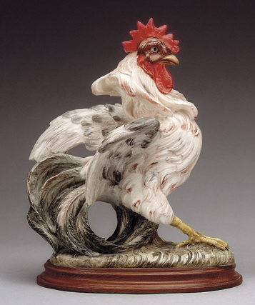
Образ петуха в скульптуре малой формы

Slide 15
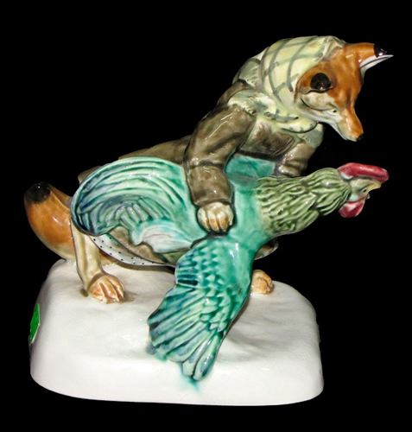
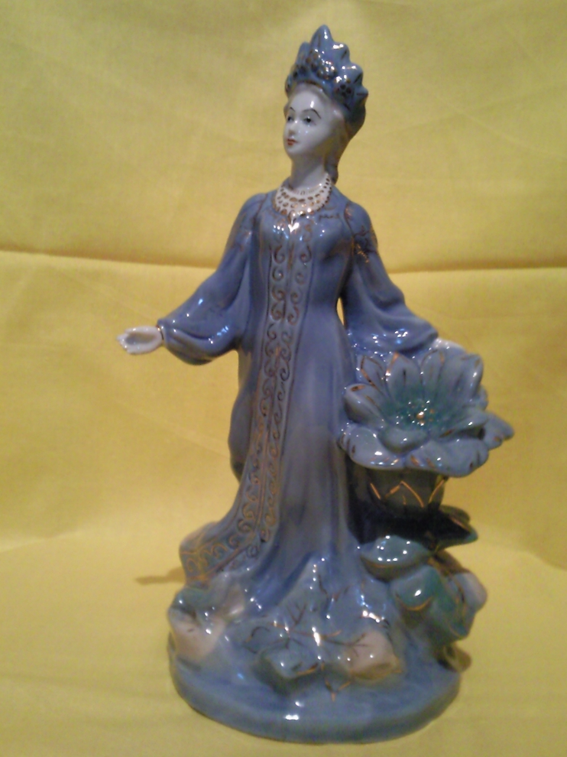
Скульптура малой формы и русская народная сказка.
Скульптура «Кот, петух и лиса»
Скульптура «Хозяйка медной горы»

Slide 16
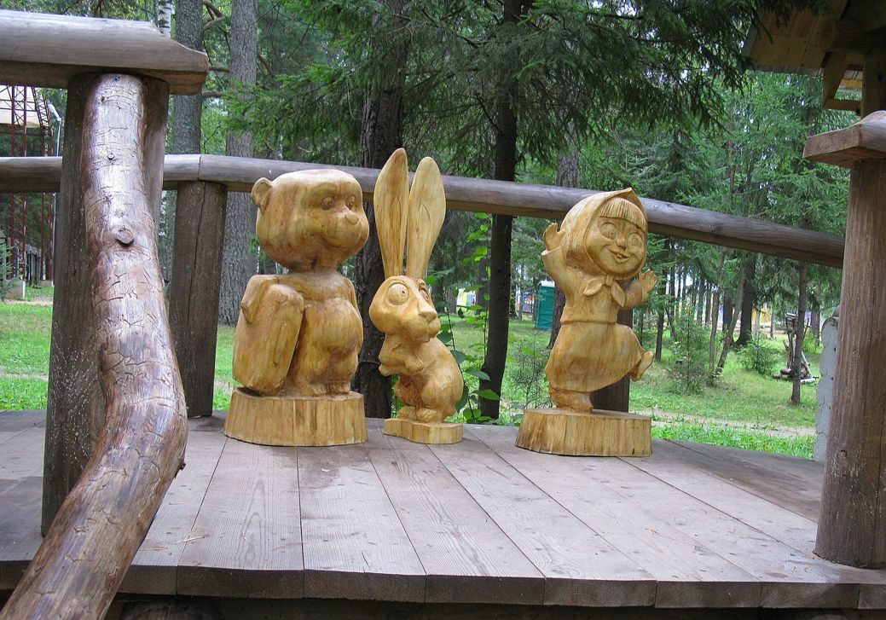
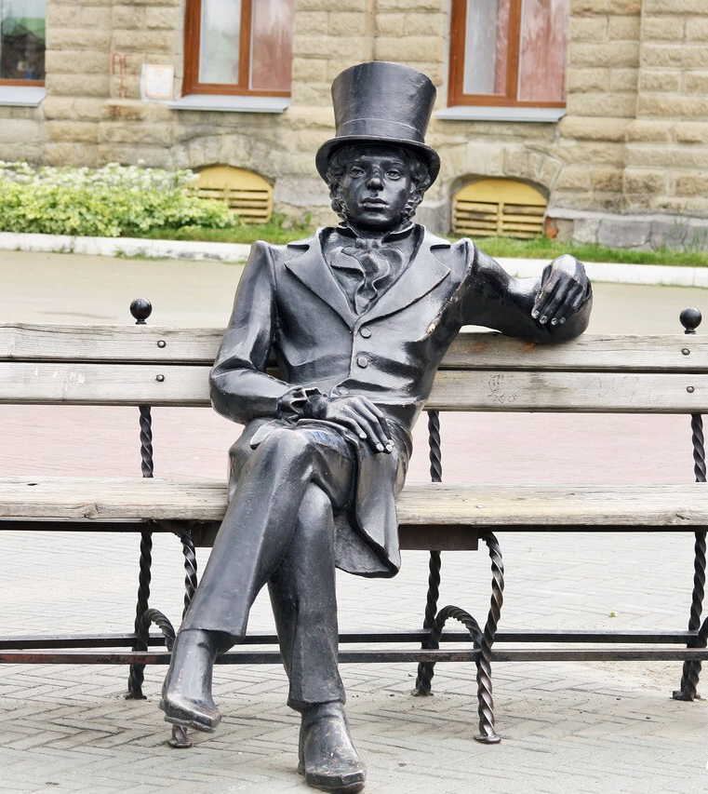
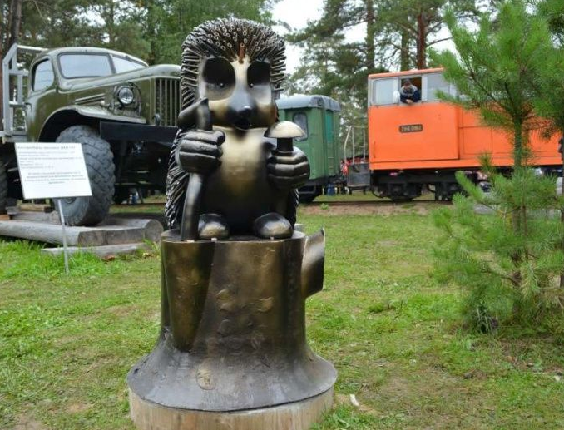
Искусство на улицах городов

